Slide 1
FridgeMinder
Von Michael Blessing, Leonardo Golubovic, Irsad Celik

Slide 2
Inhaltsverzeichnis
Team
Zuständigkeiten
Projektstand
Erfolge/Herausforderungen
Erforderliche Kenntnisse
Weiteres Vorgehen

Slide 3
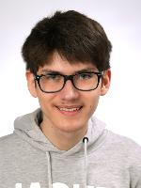
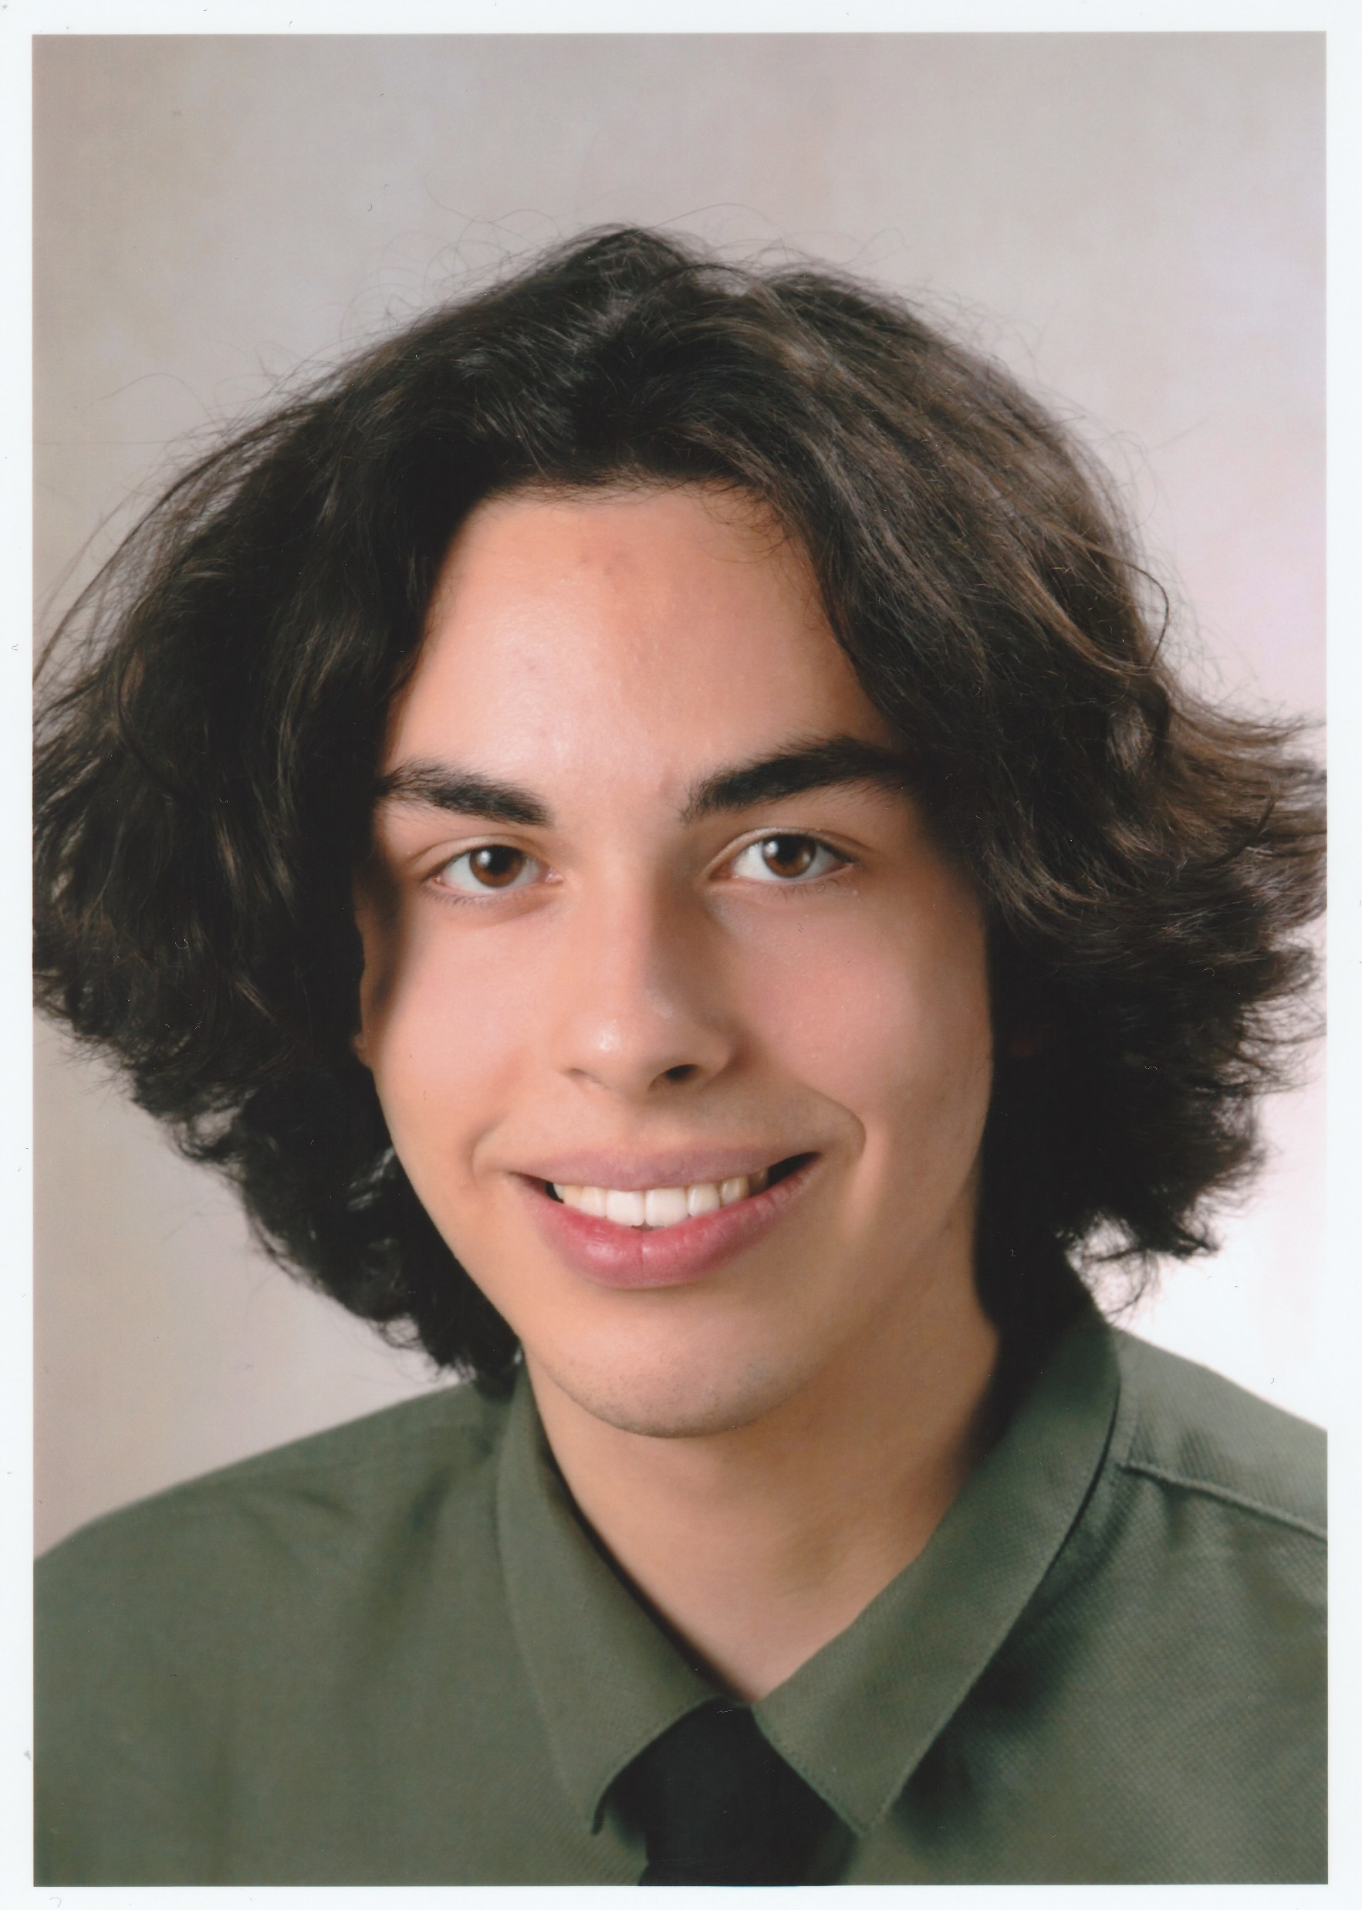
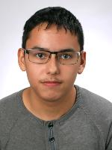
Team
Michael Blessing (PM)
Leonardo Golubovic (PM)
Irsad Celik (PL)

Slide 4
Zuständigkeiten
Michael Blessing
Passende KI und Api finden
Verbindung zwischen API und KI im Backend
Einbinden der KI und API
Testen der Website
Leonardo Golubovic
Mockup UI
CSS
Login Page
Testen der Website
Irsad Celik
Login Page
Funktion zum Bilder hochladen
Testen der Website
PM

Slide 5
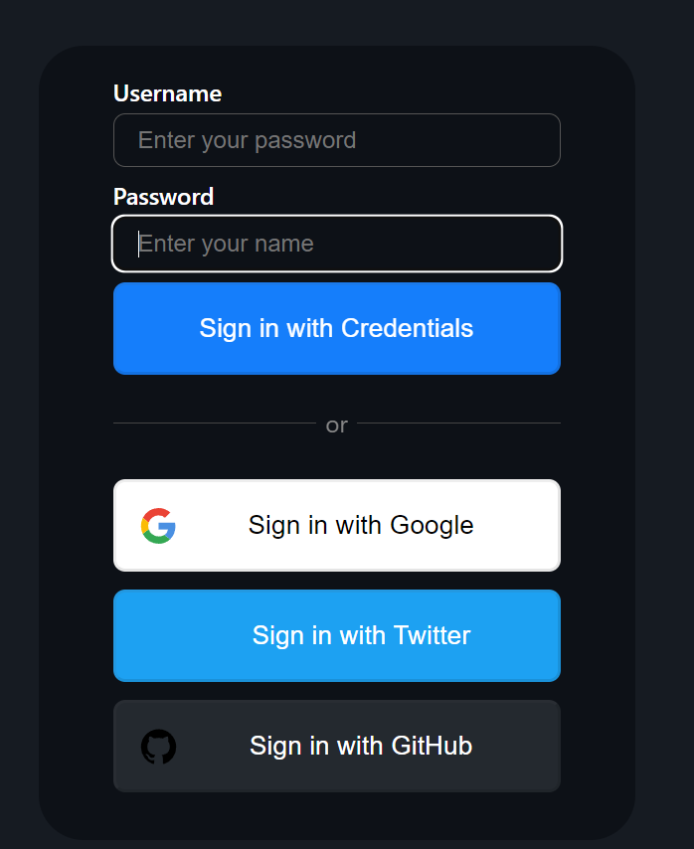
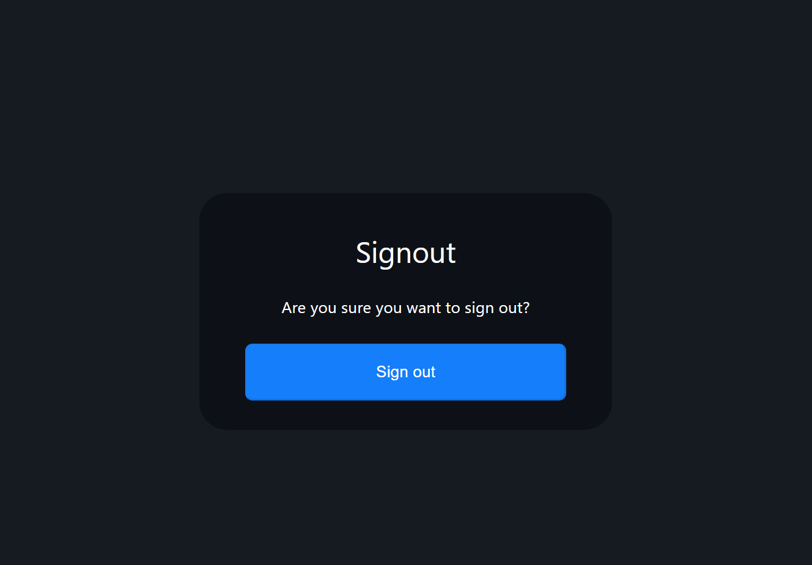
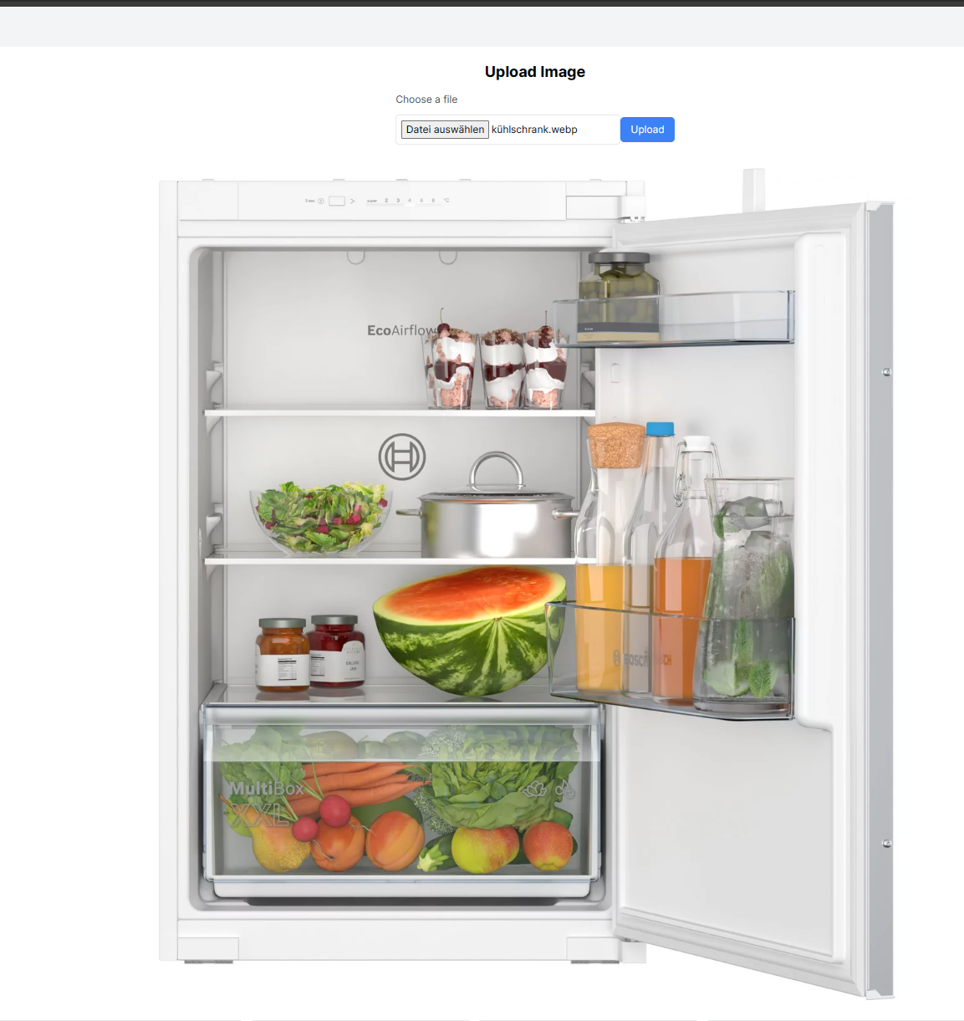
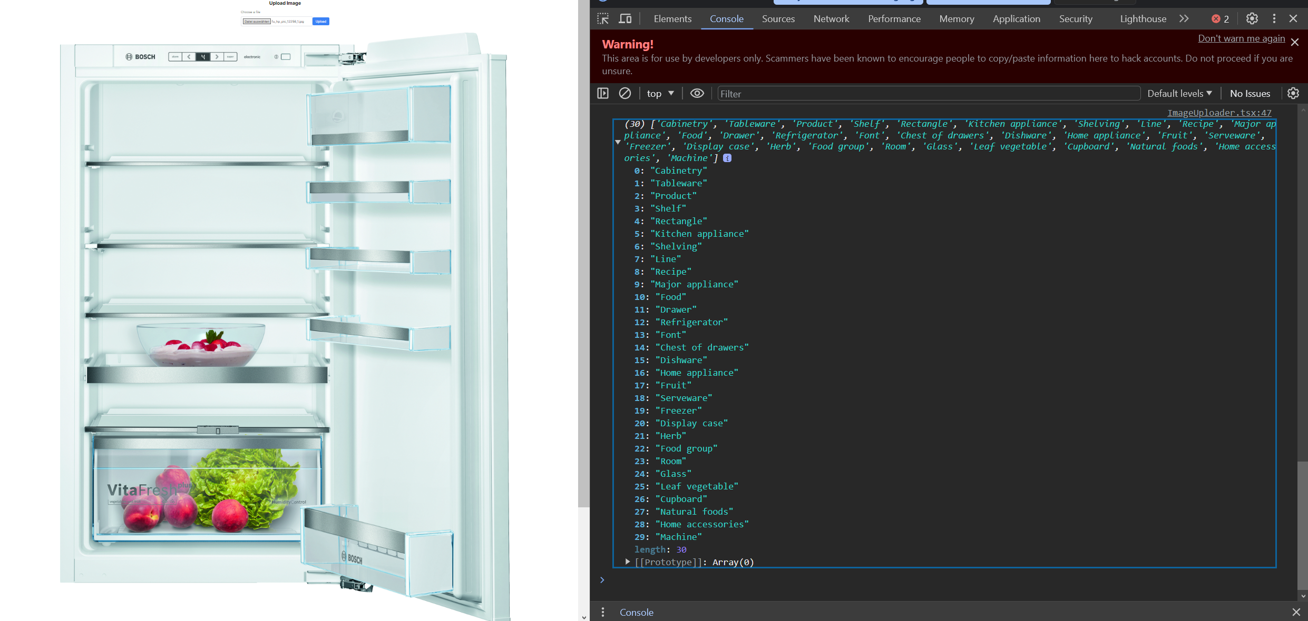
Projektstand

Slide 6
Erfolge / Herausforderungen
Erfolge
Herausforderungen
Bilder hochladen funktioniert
Anmeldung und Abmeldung funktioniert
Zutaten werden aus Bildern gelesen
Rezepte werden aus Labels gefetched
KI erkennt einige Objekte, die nicht existieren oder die es nicht braucht
Sich mit „Next“ vertraut machen
Google Vision (API) aufsetzen

Slide 7
Erforderliche Kenntnisse
Next
CSS

Slide 8
Weiteres Vorgehen
CSS fertigstellen
Auswahlmenü für die Zutaten
Sich mit anderen KI‘s auseinandersetzen
Andere Rezepte API‘s anschauen
Backend für Login fertigstellen
Profile Page erstellen

Slide 9

Vielen Dank für eure Aufmerksamkeit
Noch Fragen?

